Slide 1
Összeállította: Varga Emília

Slide 2
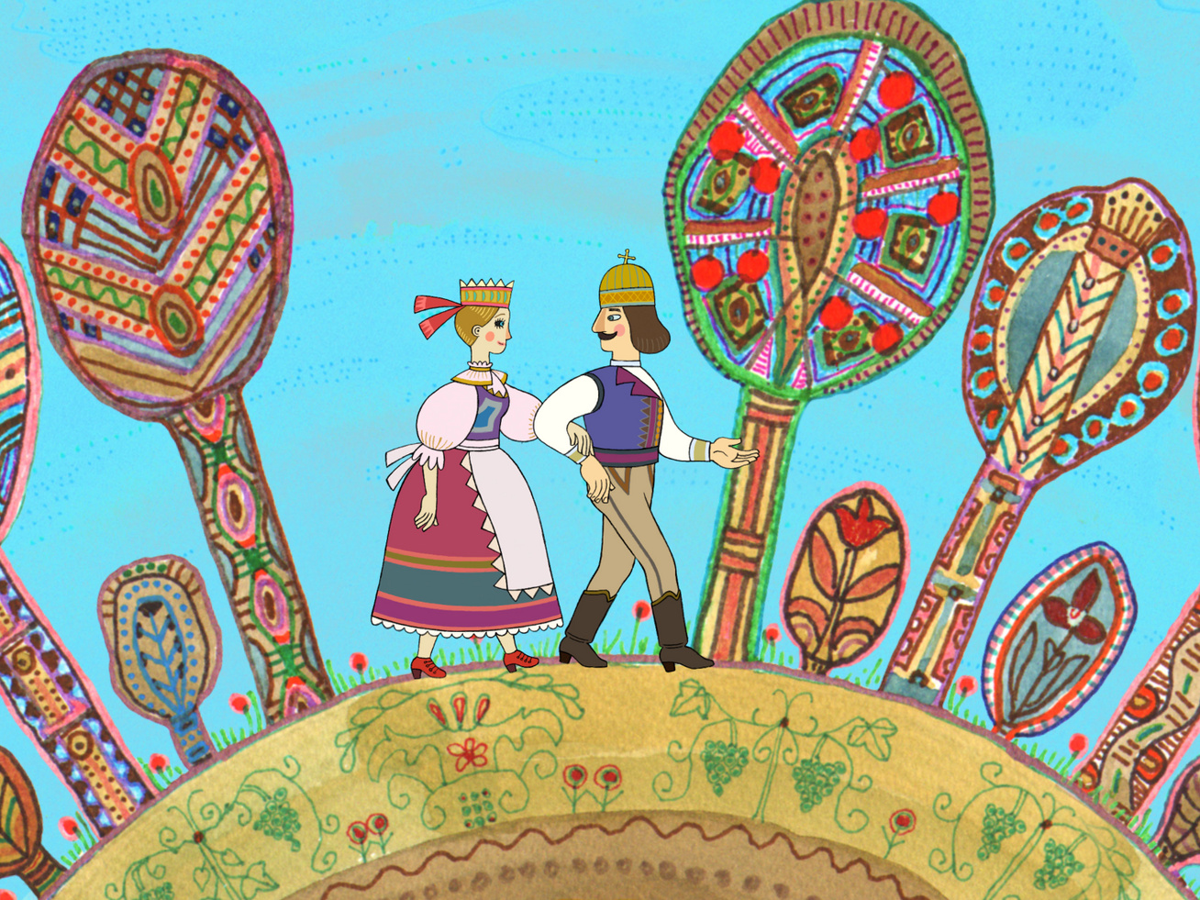
1. A népmesék a nép vágyait, álmait fogalmazzák meg hol vicces, hol varázslatos, hol pedig igazi valósághű formában.

Slide 3
2. A népmondában keveredik a mese a valósággal. Legtöbbjük királyokról, híres hadvezérekről, valaminek az eredetéről, népek vándorlásairól szólnak.

Slide 4
3. A népdalok szintén a nép vágyairól, valamint érzéseiről szóló énekek. A legtöbbhöz nem csak zene, hanem tánc is tartozik.

Slide 5
4.A mondókák gyermekekhez szóló játékos, vagy éppen eljátszható rövid versikék.
Hétfőn hentereg
Kedden kecmereg
Szerdán szendereg
Csütörtökön csak csücsül
Pénteken párnára dűl
Szombaton szundít szorgosan
Vasárnap horkol hangosan.

Slide 6
5.A találós kérdések próbára teszik a képzelő erőnket, a fantáziánkat.
Veheted a boltban,
veheted az utcán,
veheted vásárban,
veheted a pusztán,
veheted napközben,
és veheted este,
de nem fizetsz érte
soha egy fillért se. (Mi az?)

Slide 7
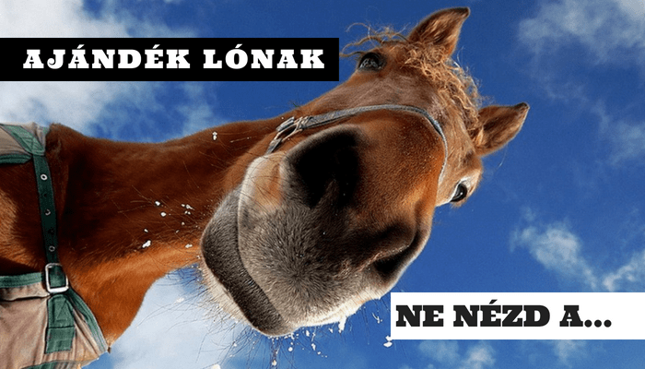
6. A szólásmondások olyan állandósult szókapcsolatok, érdekes kifejezések, melyeket nem szabad szó szerint érteni. Átvitt értelmük van.
Pl.:
Akinek lyukas a marka - az ügyetlen.
Aki hegyezi a fülét - az hallgatózik.
Akinek "malaca van" - az szerencsés.

Slide 8
7. A közmondások örök igazságot, népi bölcsességet, jó tanácsot tartalmaznak.
Pl.:Ki a kicsit nem becsüli az a nagyot nem érdemli. Rend a lelke mindennek. Mindenki a maga szerencséjének a kovácsa. Amit ma megtehetsz, ne halaszd holnapra!

Slide 9
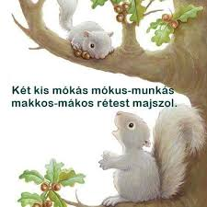
8. A nyelvtörő egy olyan – általában tréfás – kifejezés, mondat, rövid szöveg vagy vers, amelynek célja, hogy minél nehezebben lehessen tisztán kimondani.
Fekete bikapata kopog a patika pepita kövén.
Mit sütsz, kis szűcs? Tán sós húst sütsz, kis szűcs?

Slide 10
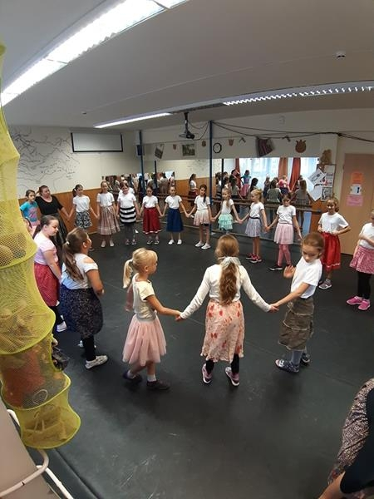
9. A népi játékok lassan mennek ki a divatból. Ma már nagyon kevesen ismernek ilyeneket, pedig régen a kisujjában voltak a gyerekeknek.
Pl.: Ugróiskola, Vaskoppantó, Karikázás, Nemzetesdi, Csön-csön gyűrű, Csendőr-rabló, Snúrozás...
meg a „madzagozás”.

Slide 11
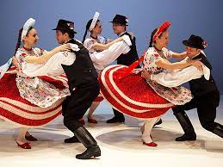
10. A néptánc ének- vagy hangszer-kísérettel előadott ritmikus mozdulatsor.

Slide 12
NÉPMESÉK
Csodás elemekkel átszőtt, kitalált történetek.
Az emberek álmait, a jobb élet, az igazság és a szabadság utáni vágyát tükrözik.
Bennük mindig az igazság diadalmaskodik, a jó győz, a rossz
elnyeri méltó büntetését.

Slide 13
Keletkezés: legtöbbször télen, a közös munkavégzés során (tollfosztás, kukoricamorzsolás, kosárfonás.)

Slide 15
A NÉPMESE FAJTÁI
Tündérmese
Tréfás mese
Láncmese
Állatmese
• Csalimese
Reális mese

Slide 16
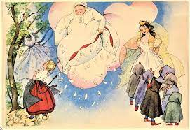
A TÜNDÉRMESE
Azokat a meséket, amelyekben varázs erejű tárgyak, természetfeletti lények, csodák fordulnak elő, tündérmeséknek nevezzük.
Pl.: A csillagszemű juhász

Slide 17
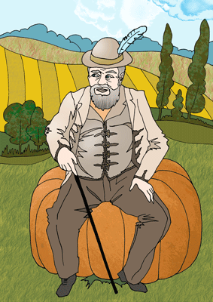
TRÉFÁS MESE
Ezekben a mesékben egymást követik a humoros események. Az emberi butaságot teszi nevetségessé
Sok benne a szándékos lódítás.
Pl.: A rátóti csikótojás

Slide 18
LÁNCMESE:
Azokat a meséket, amelyekben a mesemondó egy kis mozzanatot vagy egyetlen mondatot vég nélkül ismétel, láncmeséknek nevezzük.
Pl.: A kóró és a kismadár

Slide 19
ÁLLATMESÉK
Az állatmesék szereplői legtöbbször emberi tulajdonságokkal felruházott állatok. Cselekedeteik mindig valamilyen tanulsággal szolgálnak.
Pl. Három kismalac

Slide 20
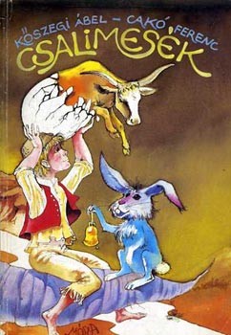
CSALIMESE:
Olyan mese, amely becsapja a olvasóját.
Az olvasó azt hiszi, hogy valódi mesét hall, majd hirtelen rájön, becsapták. A mesélő hirtelen lezárja a történetet. A cél a hallgató megnevettetése.

Slide 21
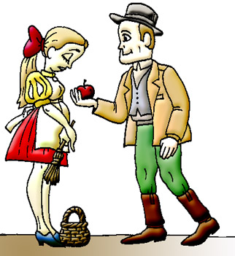
REÁLISMESE:
Hősét elsősorban esze, ügyessége,
bátorsága és néha a szerencse vezeti győzelemre.
Pl.: Almát szemétért

Slide 22
A NÉPMESE SZEREPLŐI
Pl.:
•Királyfi, királykisasszony
•Tündér
•Sárkány
•Emberi tulajdonságokkal felruházott állatok
•Szegény ember
…stb.

Slide 23
MESEFORMULÁK
•Mesekezdő formula: „Hol volt, hol nem volt, hetedhét országon is túl volt, az Óperenciás tengeren innen volt, az üveghegyen meg túl volt, volt a világon
egyszer…”
•Mesezáró formula: „Még ma is élnek, ha meg nem haltak! Itt a vége, tedd a jégre, majd elcsúszik valamerre!”

Slide 24
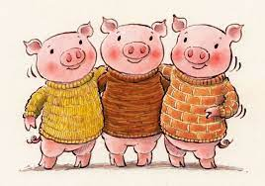
MESESZÁMOK:
(1, 2, 3, 4, 7, 12, 24, 30, 40, 99, 300, 365, és 366)
Pl.:
Három királyfi
7 fejű sárkány
12 holló…

Slide 25
A NÉPMESE SZERKEZETE
Kezdőformula
Kiinduló helyzet
Kalandok sora
A főhős elnyeri a jutalmát
Záró formula

Slide 26
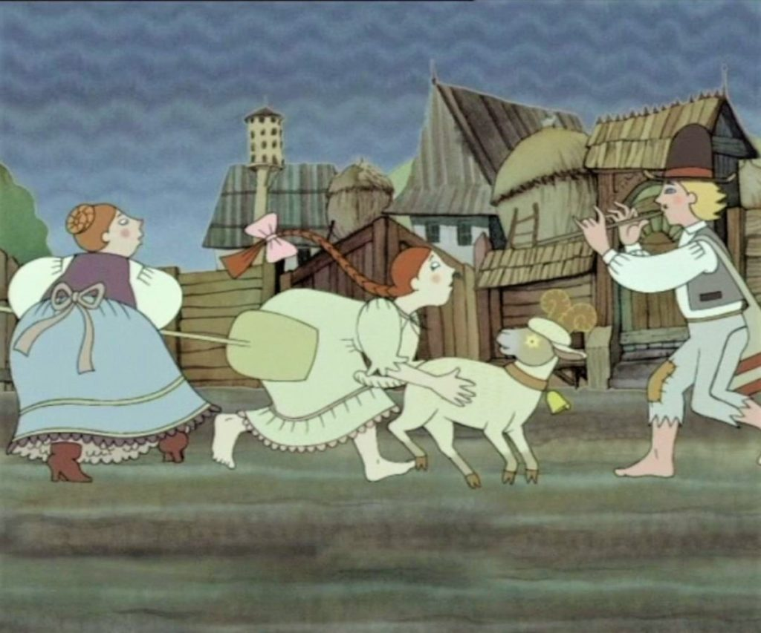
JELLEGZETES MESEKIFEJEZÉSEK
Állandósult szókapcsolatok
Köd előttem, köd utánam;
Ásó, kapa s a nagyharang válasszon el minket;
Egy életem, egy halálom,
én bizony megpróbálom.
…stb.

Slide 27
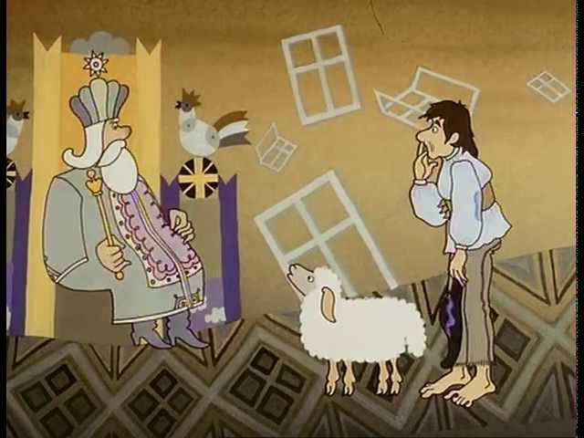
JELLEGZETES MESE TÁRGYAK
Terülj terülj asztalkám
hétmérföldes csizma
láthatatlanná tévő köpeny

Slide 28
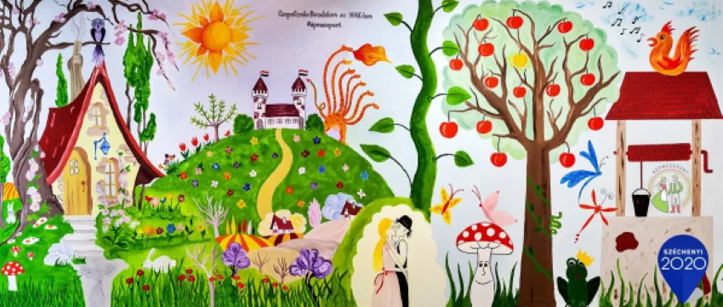
JELLEGZETES MESEI HELYSZÍNEK
Óperenciás-tengeren túl
Üveghegy
Égig érő fa
Bergengócia

Slide 29
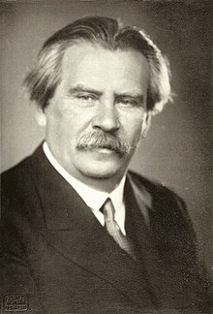
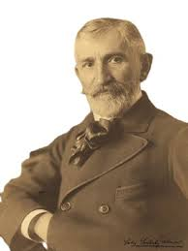
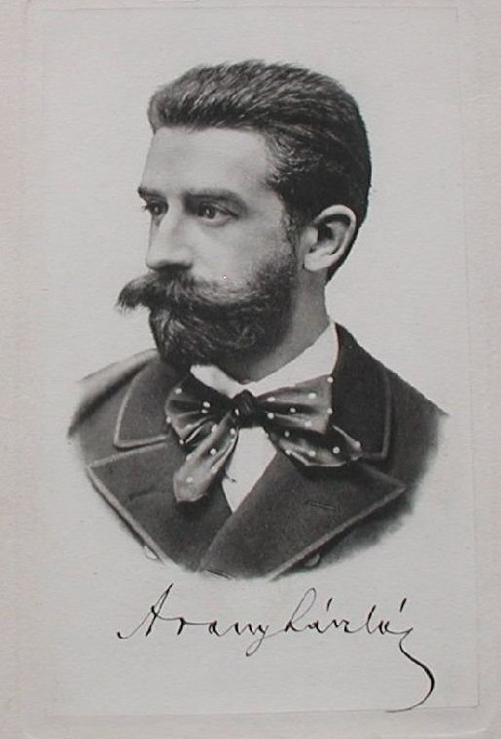
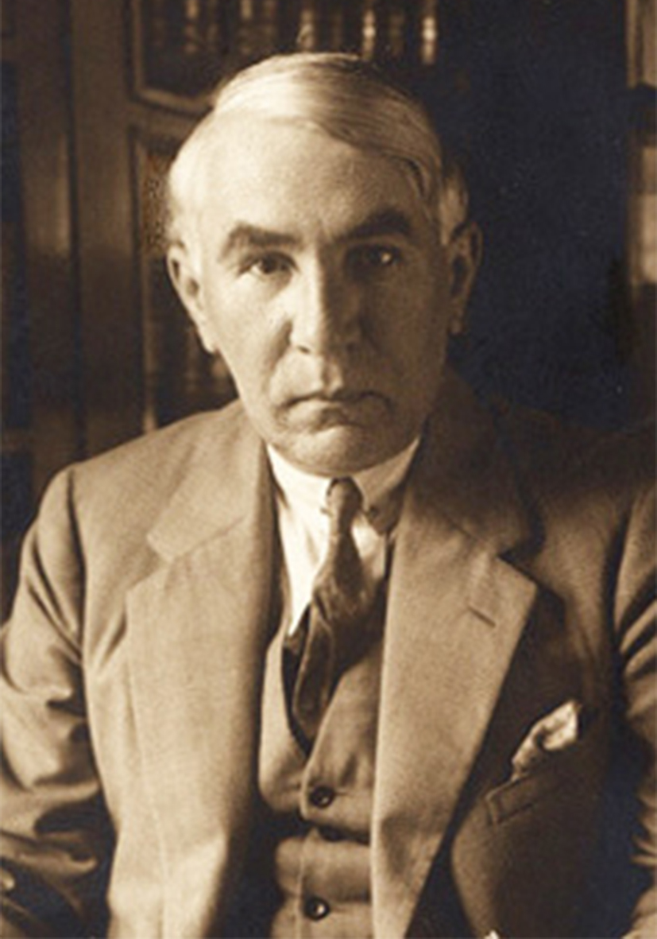
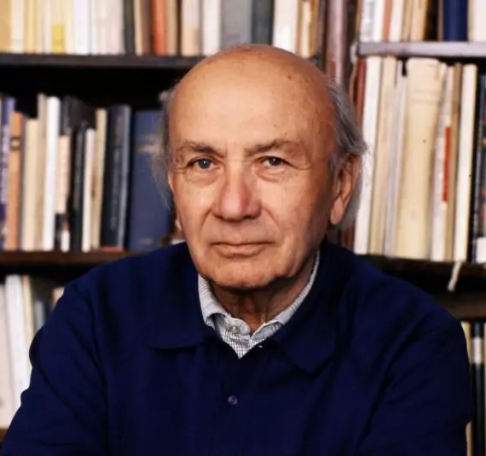
MAGYAR NÉPMESEGYŰJTŐK
Móricz Zsigmond
Benedek Elek
Kriza János
Arany László
Móra Ferenc
Illyés Gyula

Slide 30
A MAGYAR NÉPMESE NAPJÁT SZEPTEMBER 30-ÁN, BENEDEK ELEK SZÜLETÉSNAPJÁN ÜNNEPELJÜK.

